Slide 1
挑战 01 · 从数据混乱到分析清晰
将分散的电子表格转化为结构化、可查询、可复现的关系型数据底座
—— 并验证其分析与建模就绪度
7→11
0
$512k
33.1%
7 平面文件 → 11 规范化实体
异常行（约束全满足）
2024 年总营收
基线模型 MAPE
含 AI 生成

Slide 2
数据管道概览
一个命令复现整个流程：scripts/load_data.py
接入
清洗/类型强制
建模
校验
加载
7 个平面文件
4 种异构日期格式
数值·日期强制
异常行标记
维度去重
代理键 + 外键解析
PK/FK/CHECK 审计
计数日志
PostgreSQL
(或 SQLite 回退)
→
→
→
→
• 行数对账（ETL 日志）：products=60 · promotions=530 · stores=3 · receipts=13,259 · line_items=53,286 · inventory=2,160
• 约束结果：REJECTED rows = 0，全部主键/外键/CHECK 约束满足
• 可审计：逐表 source_rows / loaded 计数，异常行落盘 reports/etl/rejected_rows.csv

Slide 3
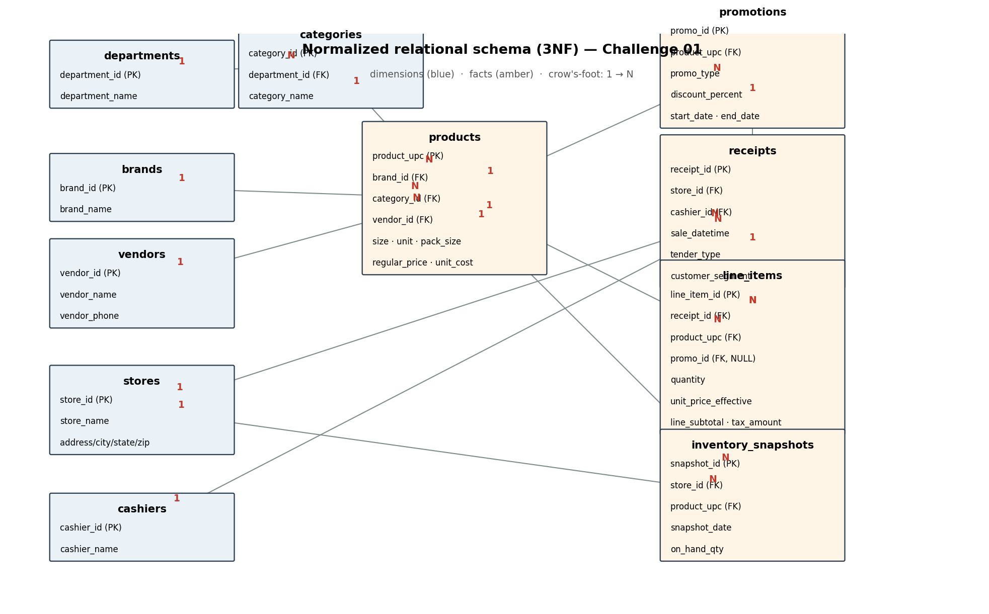
ERD 与模式设计
7 张维度 + 4 张事实，products 为中枢，票头/票行分离
• 规范化决策：部门→类目→商品消除传递依赖；丢弃可推导列 weekend_flag、库存 unit_cost/value

Slide 4
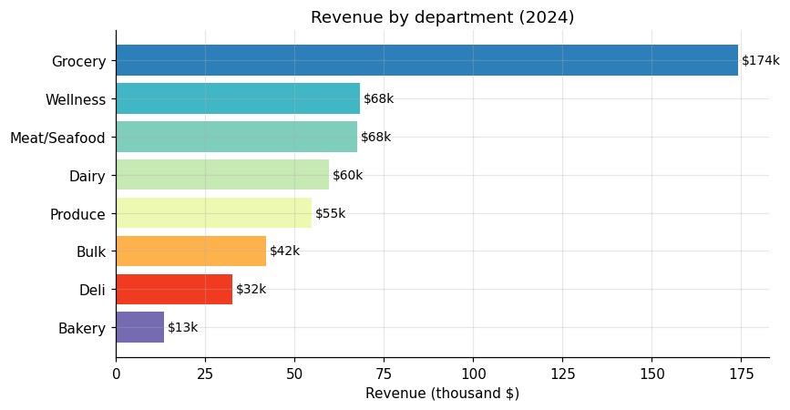
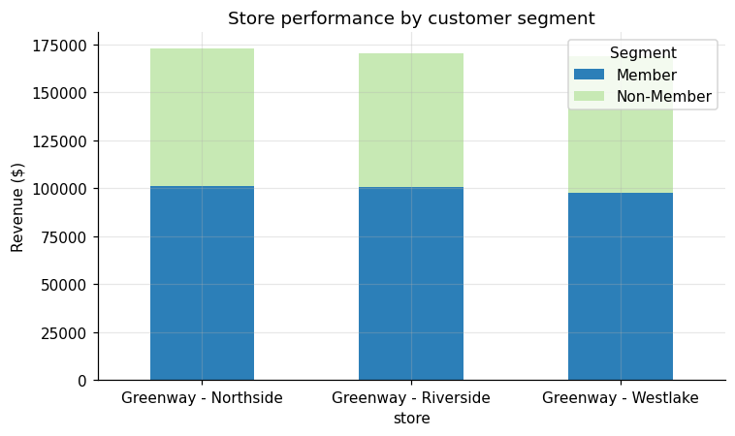
EDA 亮点（1/2）
品类结构 · 门店 × 客群
• 品类：Grocery 绝对主力（≈$174k，占 34%）；Wellness / Meat-Seafood / Dairy / Produce 第二梯队
• 门店：三店体量几乎一致（各 ≈$170k），会员贡献稳定更高

Slide 5
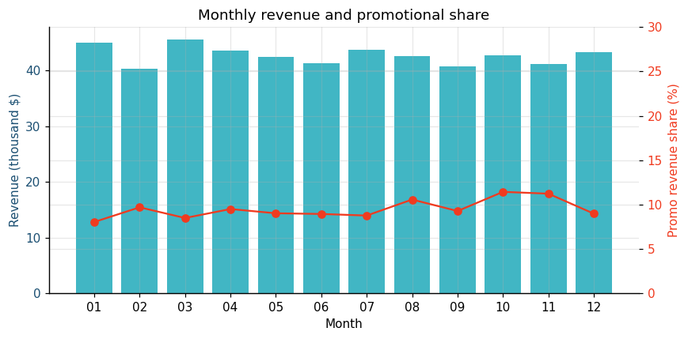
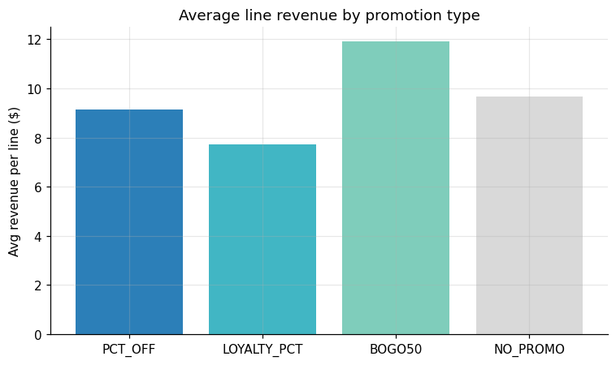
EDA 亮点（2/2）
时间趋势 · 促销 lift
• 时间：月营收 $40k–$45k 窄幅波动，促销占比稳定 8%–11%
• 促销：BOGO50 把行均数量 1.29→2.16、行均营收最高（提量型）；PCT_OFF/LOYALTY_PCT 降价换量

Slide 6
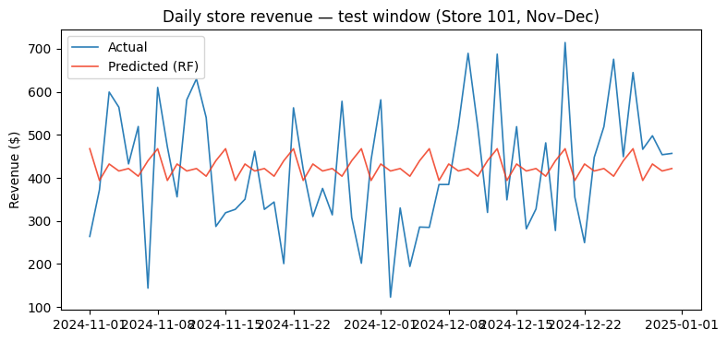
基线模型：单店每日销售预测
RandomForest（日历特征）vs 两个朴素基线
模型 | MAE ($) | RMSE ($) | MAPE (%)
persistence（昨日值） | 176.1 | 224.1 | 41.42
weekday_naive（上周同 weekday） | 197.6 | 241.4 | 48.52
random_forest | 135.8 | 170.6 | 33.05
• 结果：RF 的 MAPE 比最优朴素基线提升 15.5 个百分点，dayofyear 为首要特征
• 切分：训练 1–10 月，测试 11–12 月（183 门店-日，覆盖 100%）
• 局限：日粒度噪声大（单店日均 ≈$156），聚合到周可显著降低误差；仅日历特征、单年窗口

Slide 7
关键要点与下一步
为挑战 02（完整性 → 错误）铺路
• 可复现：一条命令 python scripts/load_data.py 从 7 个文件重建库，行数与源文件严格一致、0 异常行
• 可追踪：逐表计数日志 + 异常行落盘，为审计与自动化铺路
• 分析就绪：6 张 EDA 图 + 优于朴素基线的预测模型，均由规范 schema 的标准 SQL 驱动
• 建模严谨：3NF + 完整外键/CHECK 约束，自身即数据质量第一道防线
挑战 02 衔接： ETL 已预留「不可解析日期 / 外键孤儿 / 数值越界 / 重复键」四类拒绝路径，可在真实数据质量压力下直接量化错误。

